Slide 1


Slide 2
SIGNAL IDUNA
Neuausrichtung Einkommensschutz

Slide 3
Annahmequoten
Beitragsstundung
Unfall-versicherung
Feuerwehr
Dynamik
Salesstory
EXKLUSIV
Upgrade
Teil-DU
Neukalkulation
Selbstständige
Versorgungslücke
Worst-Case Kapitalhilfe
gar. Rentensteigerung
KOMFORT-PLUS
SI WorkLife
EXKLUSIV-PLUS bAV
ÖD
Einkommensschutz
Risikozuschlag
Arbeitskraft
EXKLUSIV-PLUS
Berufsunfähigkeit
KOMFORT
Polizei
KTG
VitaLife
BSW
Verweisung
VISION2023
Zweitvertrag
SI.map
AU-Klausel
Leistungsausschluss
Zielgruppe
Beratung
Handwerker
Umorganisationshilfe
Grundfähigkeit

Slide 4




SI WorkLife – Die neuen Lösungen der LV im Einkommensschutz
Die Berufsunfähigkeitsversicherung
SI WorkLife EXKLUSIV
Die Grundfähigkeitsversicherung
SI WorkLife KOMFORT
SI WorkLife EXKLUSIV
SI WorkLife EXKLUSIV-PLUS
SI WorkLife KOMFORT
SI WorkLife KOMFORT-PLUS

Slide 5


Das Pricing im Detail
Wettbewerbsfähigkeit als Ergebnis
Beruf | Nettobeitrag 2020 | Allianz | Alte Leipziger | Basler | Metallrente | Volkswohl Bund
Bankkaufmann/-frau, 100 % Büro | 38 € | 54 € | 50 € | 37 € | 43 € | 47 €
Industriekaufmann/-frau, 100 % Büro | 43 € | 54 € | 50 € | 46 € | 43 € | 47 €
KFZ-Mechatroniker/in | 68 € | 108 € | Endalter max. 65 | 73 € | 71 € | 107 €
Bäcker/in | 127 € | 188 € | Endalter max. 65 | 166 € | 191 € | 162 €
Fleischer/-in | 146 € | 188 € | Endalter max. 65 | 130 € | 212 € | 126 €
Bsp: Eintrittsalter 30, Endalter 67, 1000 EUR BU-Rente, Nettobeitrag

Slide 6




Moderne Upgrademechanismen
93,04 €
BG 6
Tischlermeister
Besserstufung um eine Berufsgruppe
81,59 €
BG 5
Optionen zur Besserstufung
Anteil Bürotätigkeit mind. 67 %
inkl. Aufsichtsführung, Planung,
Kundenbetreuung
Tischlermeister
Personalverantwortung
Besserstufung um
2 Berufsgruppen
Beispiel
für Berufs-gruppen
6 bis 10
Personalverantwortung
mindestens 5 Mitarbeiter
71,64 €
BG 4
Tischlermeister
Personalverantwortung
67 % Bürotätigkeit
Besserstufung um
2 Berufsgruppen
Höchster Ausbildungsabschluss
z.B. Meister
Exemplarisches Beispiel. Die Besserstufung erfolgt individuell für jeden Beruf durch einen Algorithmus in der BSW. Abweichungen von den hier dargestellten Besserstufungen sind bei anderen Berufen möglich. Bsp: Tischlermeister Eintrittsalter 30 Jahre/ Endalter 67, 1000 EUR BU-Rente

Slide 7
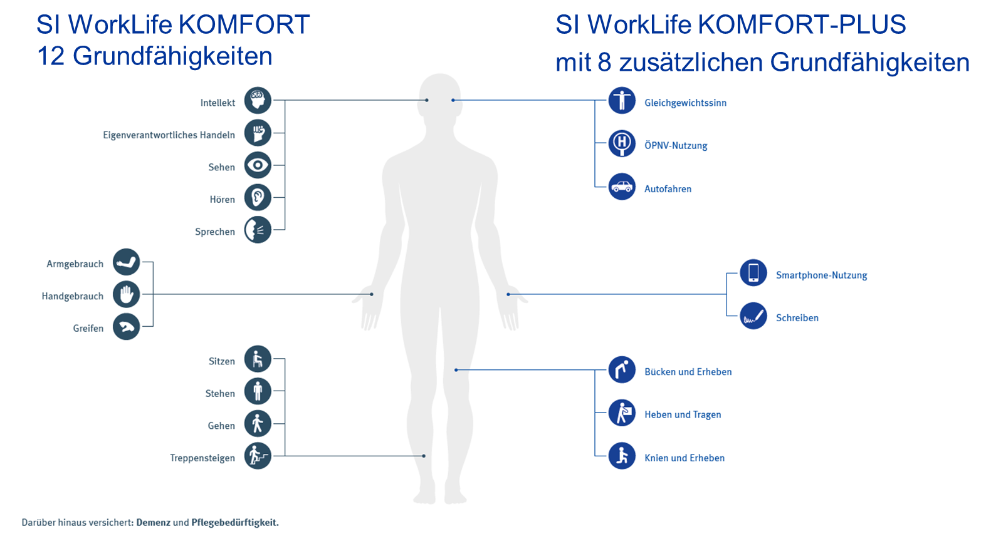
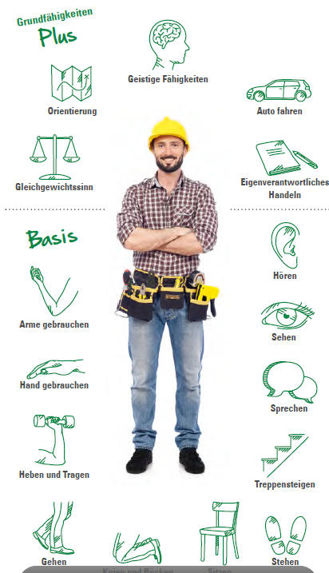
Neue Produktlösung für körperlich Tätige
Optional
EXKLUSIV-Option
bis Eintrittsalter 30
Umtauschoption in BU
+
Schlanker
Abschlussprozess
Ausbau-
garantie
Garantierte
Rentensteigerung
möglich
Worst-Case Kapitalhilfe
(Dread Disease)
Einmalleistung
Produkterkmale
(alle Pakete)
+
Optionaler
Zusatzbaustein
+
Leistung ab Verlust
mind. 1 Grundfähigkeit!
Prognosezeitraum
6 Monate
Beitrags-
dynamik
vereinbar
+

Slide 8

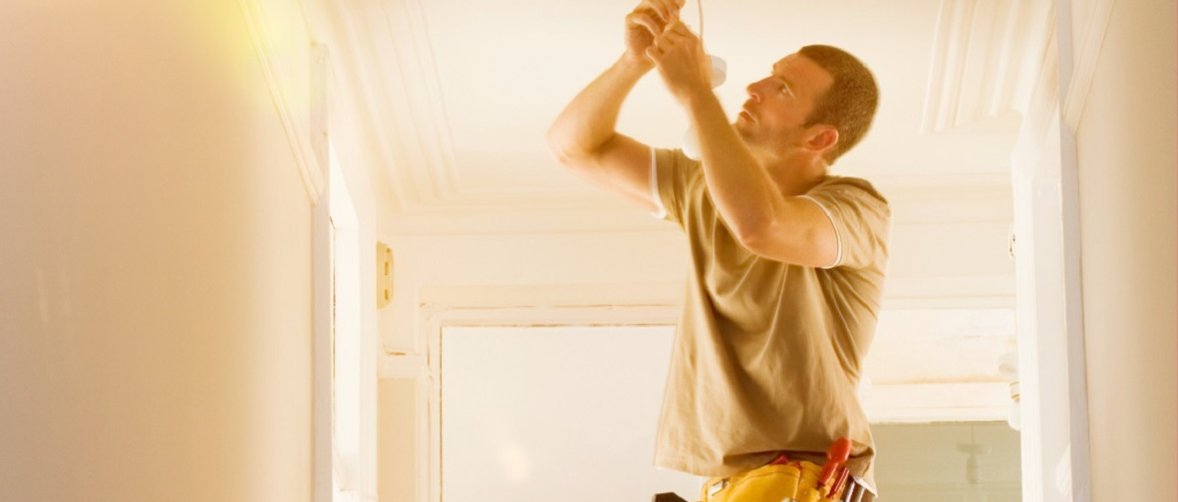
Handgebrauch
Ein Verlust der Grundfähigkeit Handgebrauch liegt vor, wenn die →versicherte Person nicht mehr in der Lage ist, mit der linken oder mit der rechten Hand,
eine handelsübliche Flasche mit Schraubverschluss zu schließen und wieder zu öffnen,
eine Tastatur bestimmungsgemäß zu bedienen,
einen Schraubenzieher bestimmungsgemäß zu benutzen
eine Rohrzange bestimmungsgemäß zu benutzen oder
ein Brötchen mit einem Brotmesser aufzuschneiden.

Slide 9

Nutzung Smartphone
Ein Verlust der Grundfähigkeit Nutzung Smartphone liegt vor, wenn die →versicherte Person motorisch nicht mehr in der Lage ist, ein Smartphone zu halten oder mithilfe der Bildschirmtastatur (Displaygröße: 3,5 Zoll oder mehr) eine Nachricht von 50 Zeichen zu schreiben. Vom Versicherungsschutz ausgeschlossen sind kognitive Ursachen.

